Slide 1
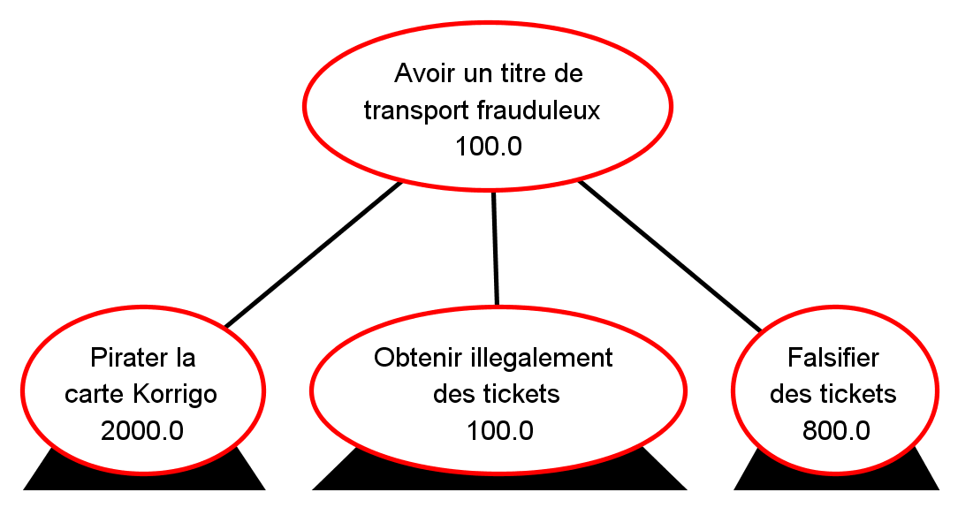
L’optimiseur
Spécifications Fonctionelles.

